Slide 1
数字逻辑实验
王传胜、梁倬骞

Slide 2
内
门级建模
容
观察
创新
专注
设计

Slide 3
门的类型
Verilog通过提供预定义的逻辑门原语来支持用户使用逻辑门设计电路
门级原语是预定义的，可以直接使用而无需申明
与/或类
缓冲器/非门类

Slide 4
与、或门类
and
or
xor
nand
nor
xnor

Slide 5
在门级原语实例引用的时候，可以不用指定具体实例的名字
输入端口的数目可以超过两个，这时只需要将输入端口全部排列在端口列表中即可。
and(out,in1,in2,in3,…)
nor(out,in1,in2,in3,…)

Slide 6
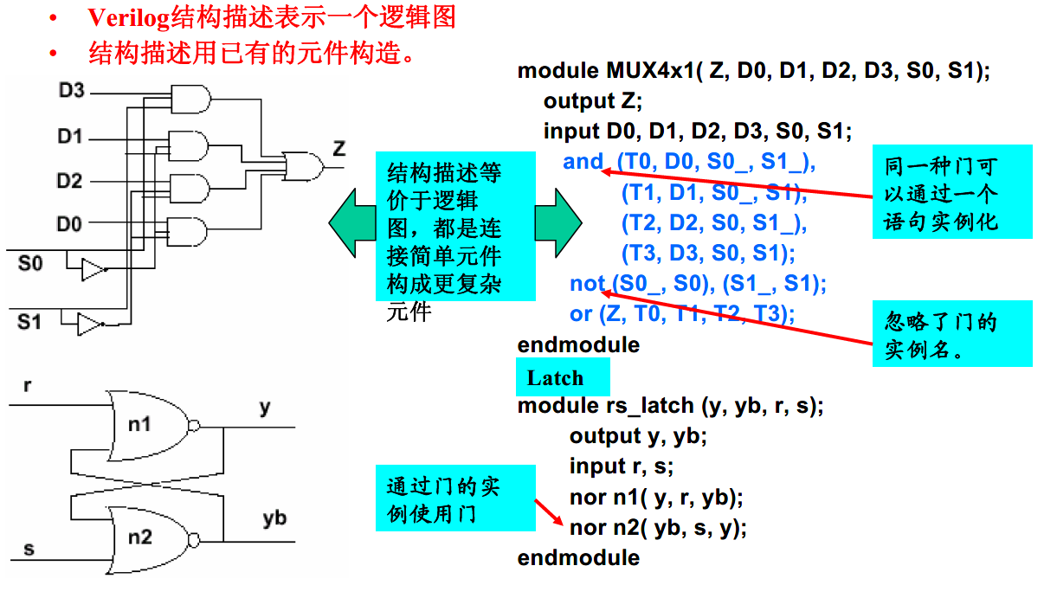
结构描述

Slide 7
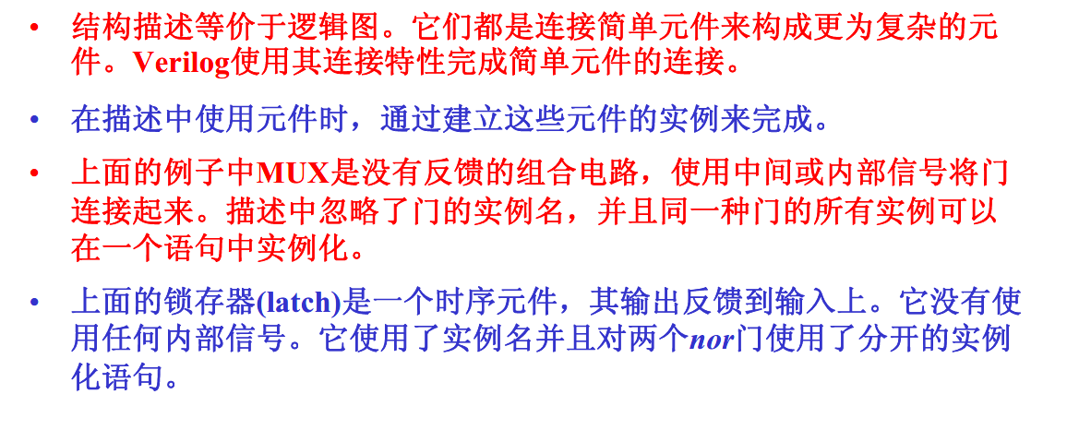
结构描述

Slide 8
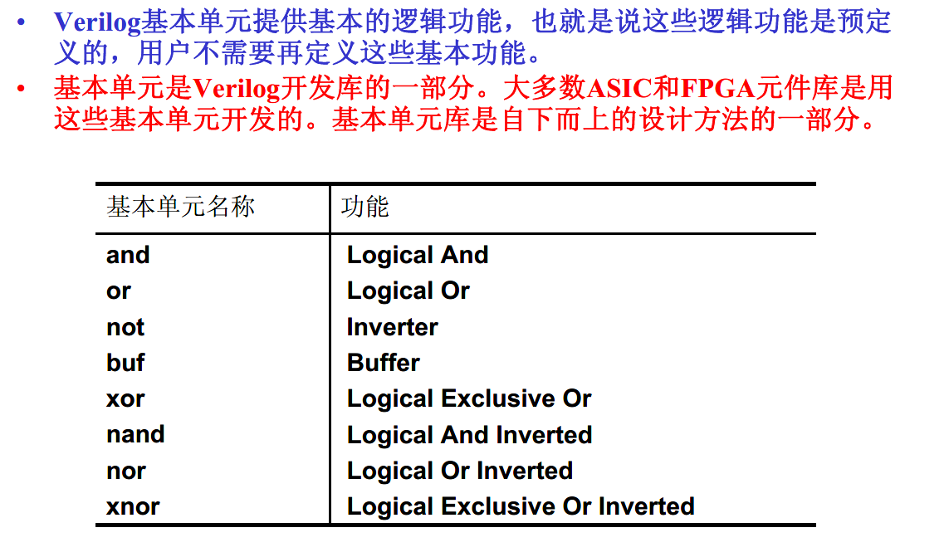
基本单元
Noise.

Slide 9
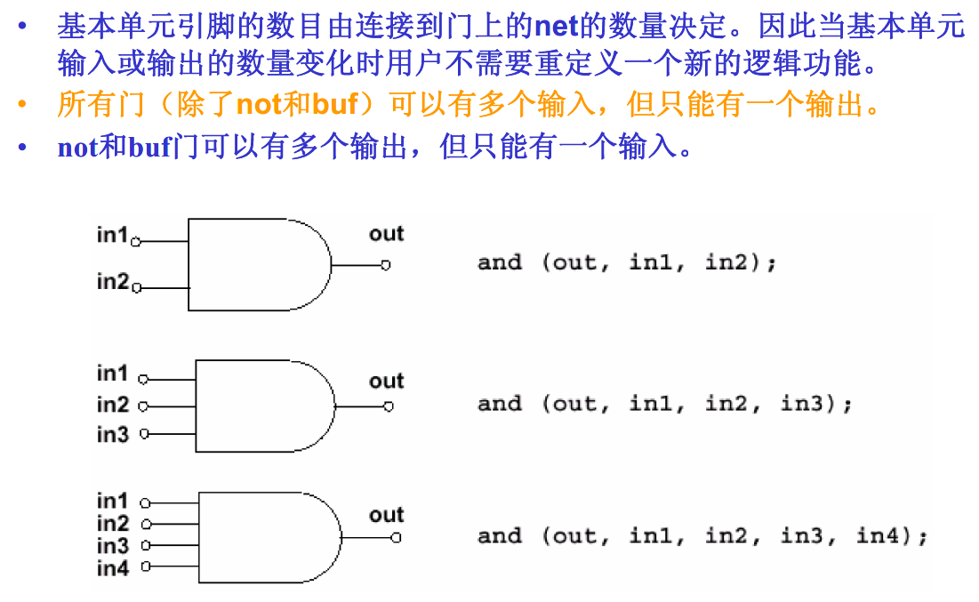
可扩展性

Slide 10
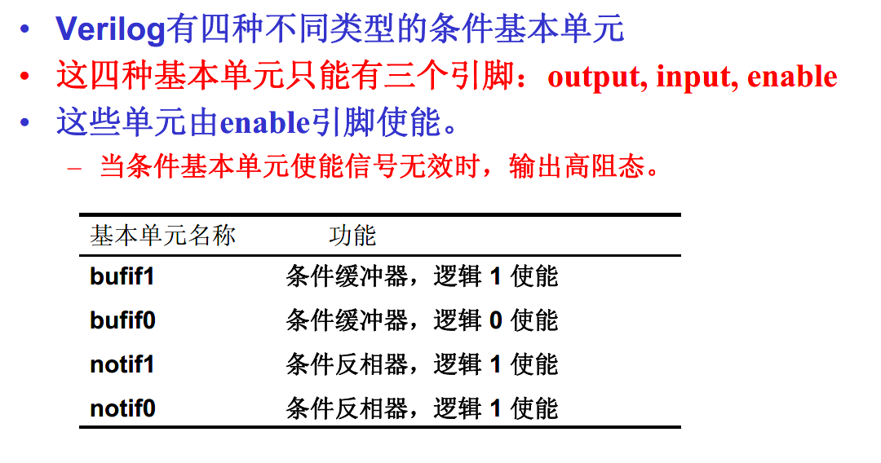
带条件的基本单元

Slide 11
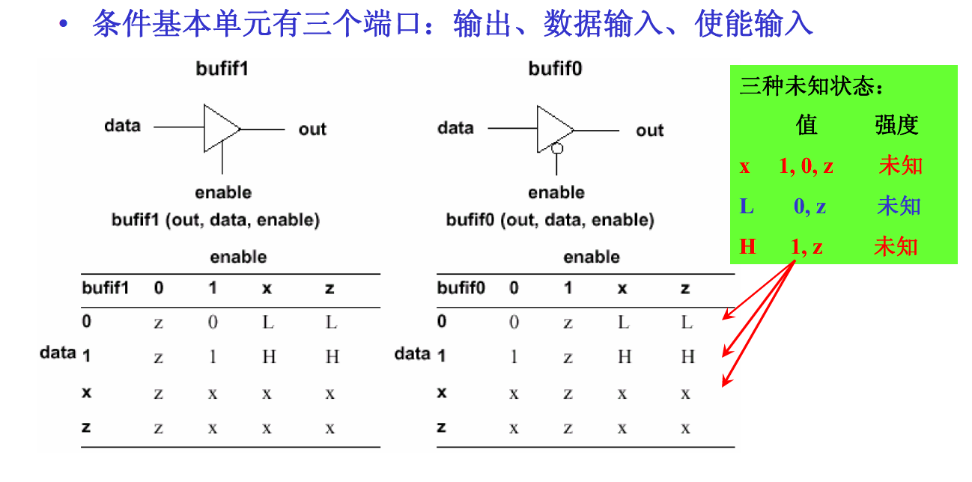
带条件的基本单元

Slide 12
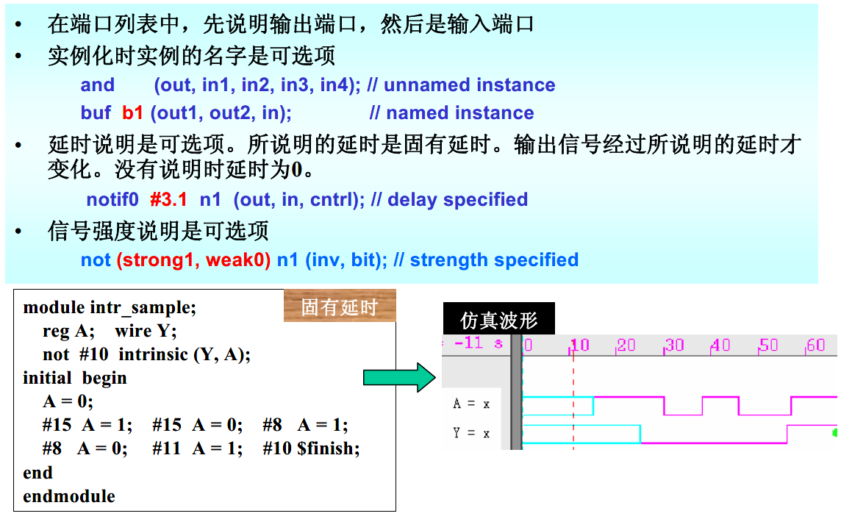
基本单元实例化

Slide 13
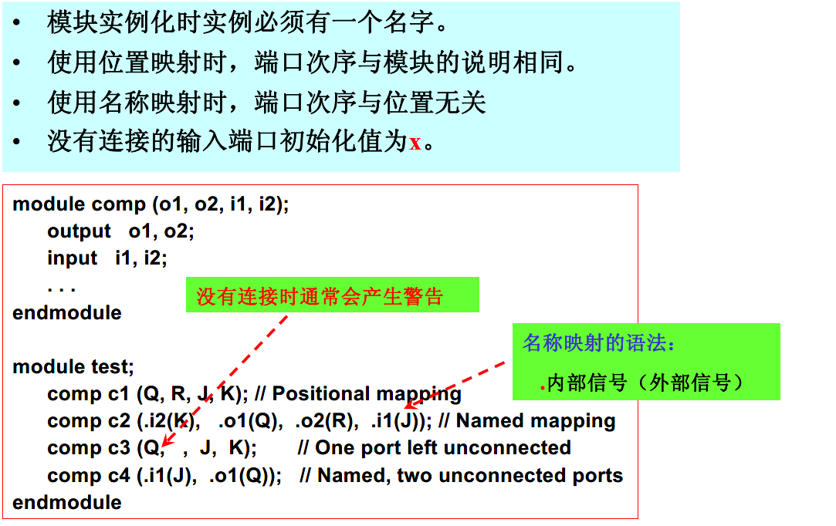
模块实例化(module instantiation)

Slide 14
内
延时模型
容
观察
创新
专注
设计

Slide 15
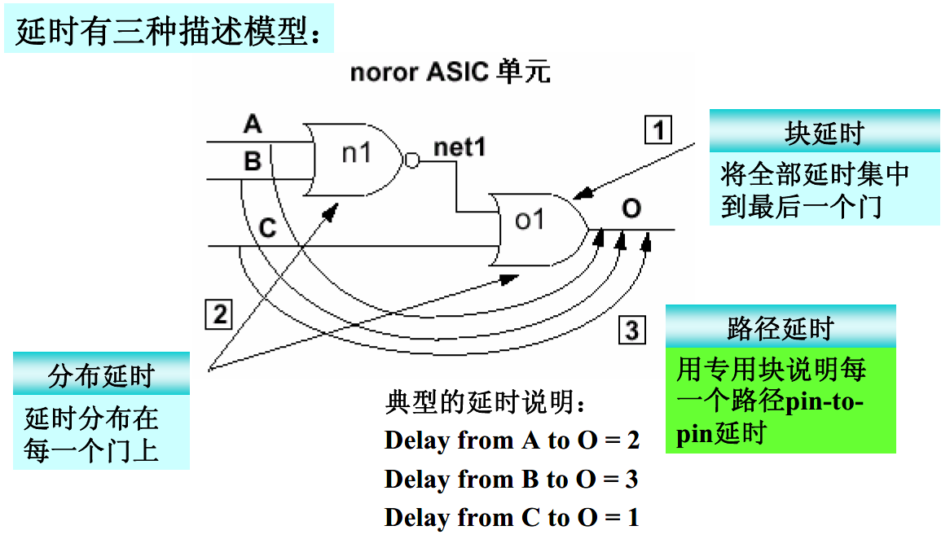
延时模型类型

Slide 16
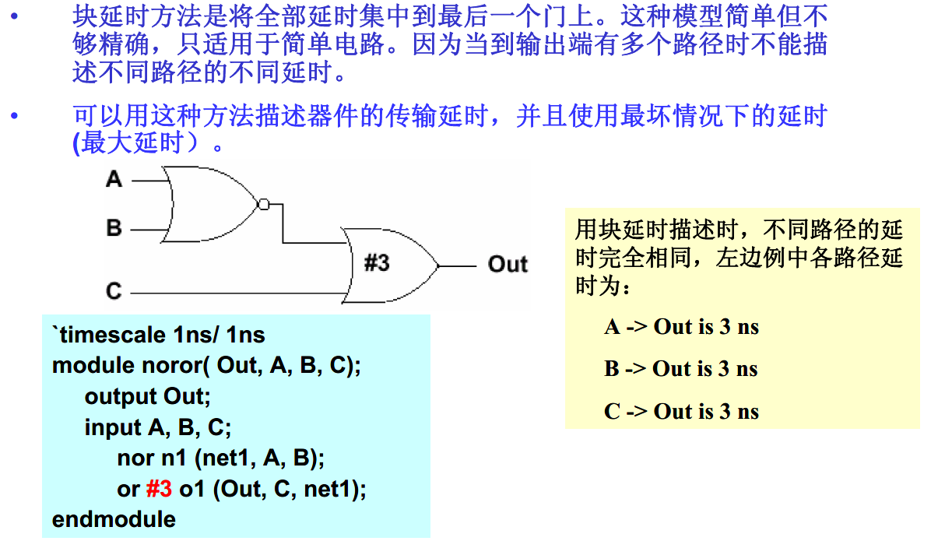
块延时(Lumped Delay)

Slide 17
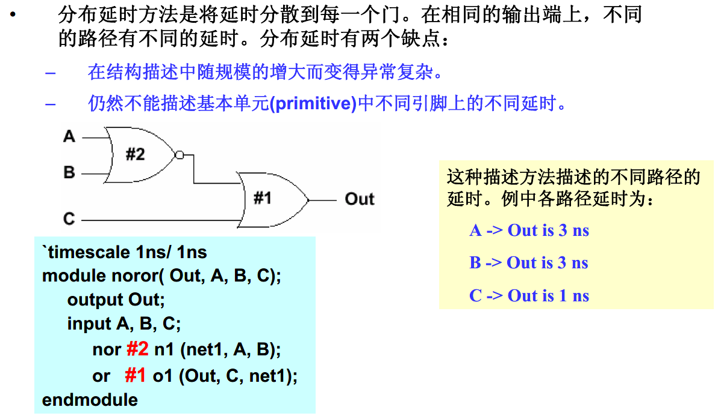
分布延时(Distributed Delays)

Slide 18
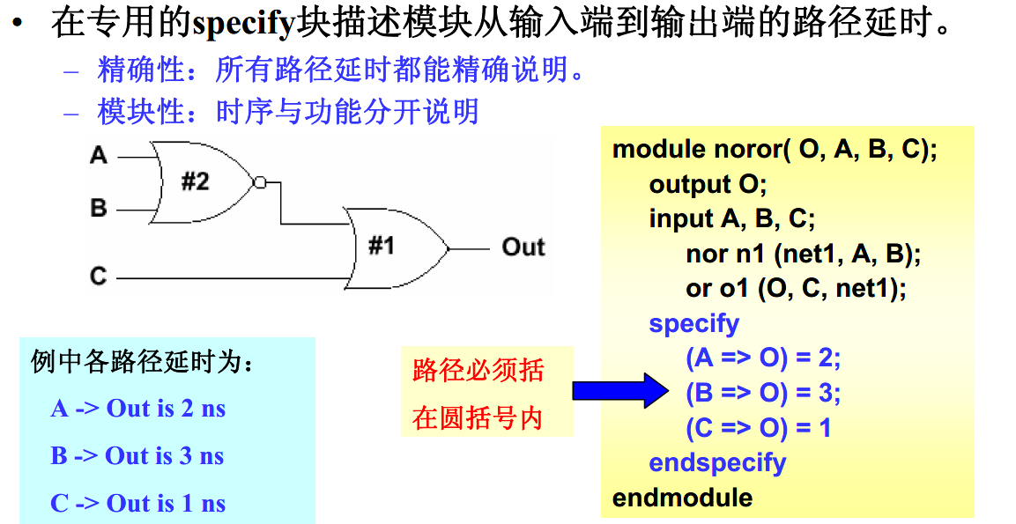
模块路径延时(Module Path Delays)

Slide 19
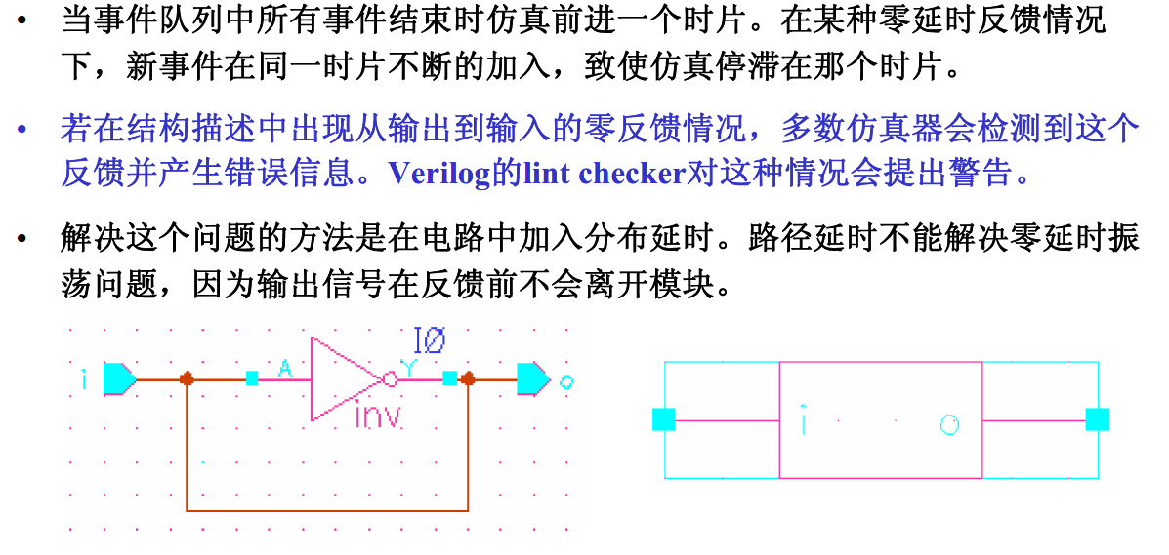
结构描述的零延时反馈(Loop)

Slide 20
精确延时控制

